Slide 1
Pressekonferenz
Österreich zwischen gut und besser: Soziale Inklusions-Bilanz in vergleichender Sicht
– Eine Zeugnisvergabe an die österreichische Bundesregierung –
Europäisches Bureau für Politikberatung und Sozialforschung Wien
Prof. Dr. Bernd Marin
Dr. Jan Arpe
Prof. Dr. Christian Keuschnigg (WPZ)
28. Juni 2017
Presseclub Concordia, Wien

Slide 3
Sozialer Gerechtigkeitsindex (SJI)
Reformbarometer

Slide 4
Armutsvermeidung
Gleichberechtigte Bildung
Arbeitsmarktzugang
Sozialer Zusammenhalt und Nichtdiskriminierung
Gesundheit
Intergenerationelle Gerechtigkeit

Slide 5
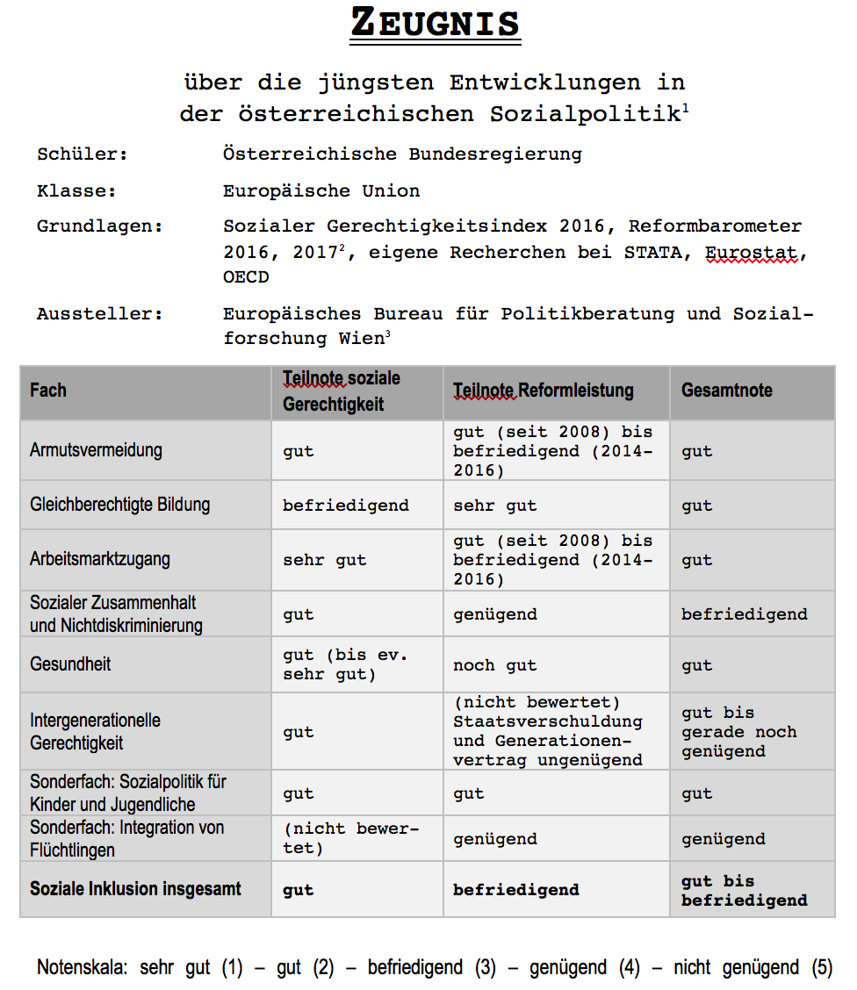

Slide 6
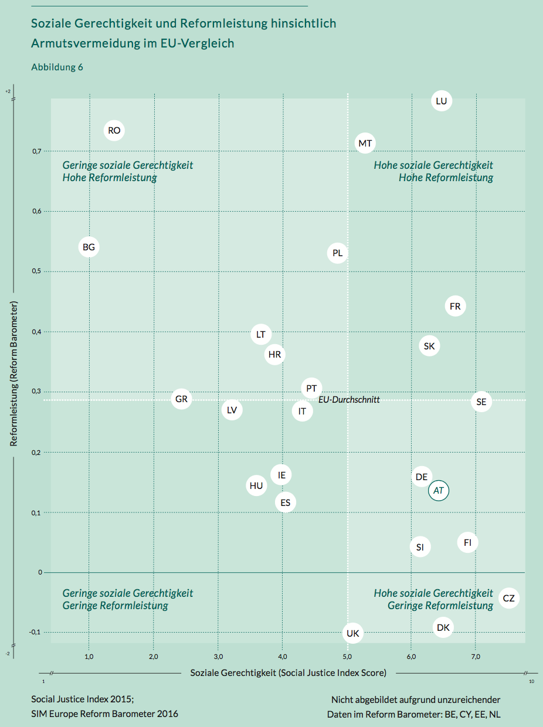
Armutsvermeidung
Österreich: gut, aber in letzter Zeit nachlässig
Soziale Gerechtigkeit überdurchschnittlich
Reformleistung unterdurchschnittlich

Slide 7
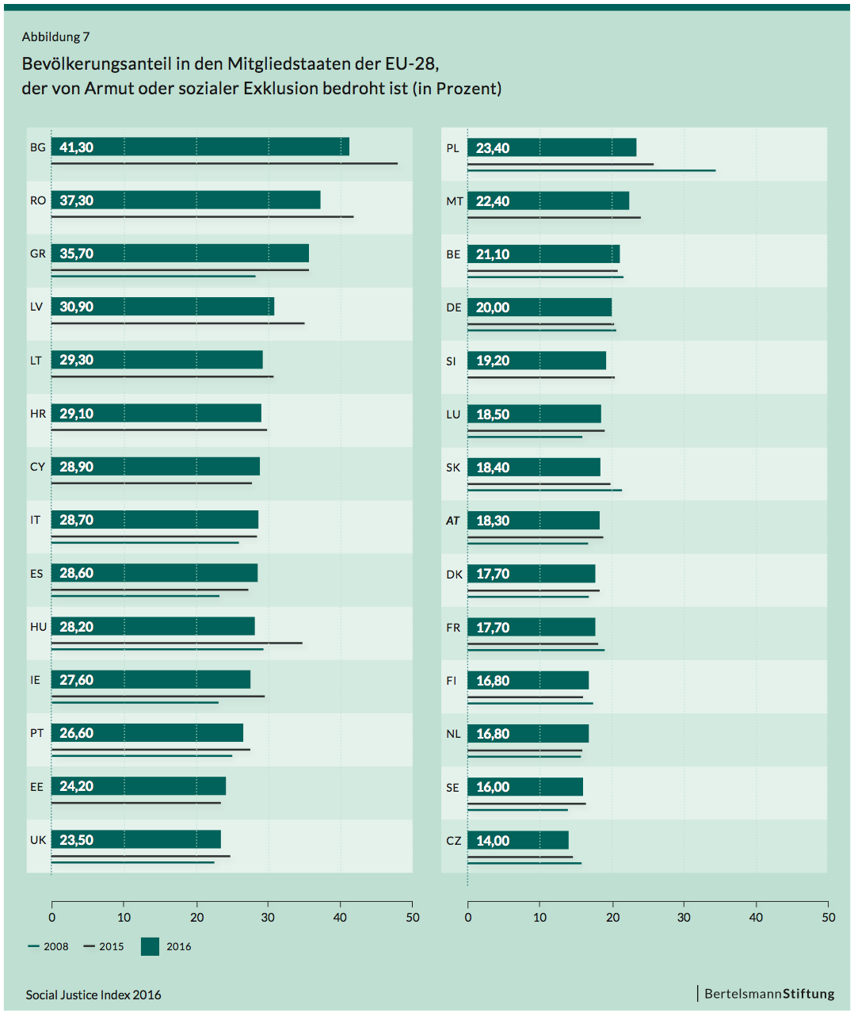
Armutsvermeidung
Höchstes Armuts-/Exklusions-Risiko
Armut / soziale Exklusion
Geringstes Armuts-/Exklusions-Risiko

Slide 8
Armutsvermeidung
Soziale Gerechtigkeit:
gut
Erhebliche materielle Deprivation („absolute Armut“) seit 2008 halbiert (2008: 5,9%, Rang 12 -> 2016: 3,0%, Rang 5)
Armutsgefährdung insgesamt rückläufig (EU-SILC)
Gute Expertenbewertungen für Armutsbekämpfung in Einelternhaushalten
+
Reformleistung:
gut bis befriedigend
Insgesamt im EU-Vergleich geringe Reformleistung
Negative Entwicklung für Ausländer erwartet (Einschränkungen bei der BMS)
–
Gesamtnote:
gut

Slide 9
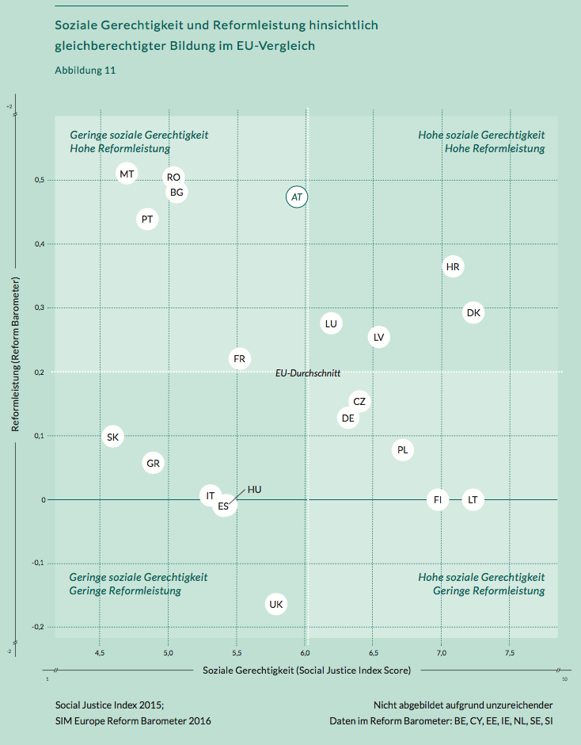
Gleichberechtigte Bildung
Österreich: unter den „Aufholern“
Soziale Gerechtigkeit durchschnittlich
Reformleistung stark überdurchschnittlich

Slide 10
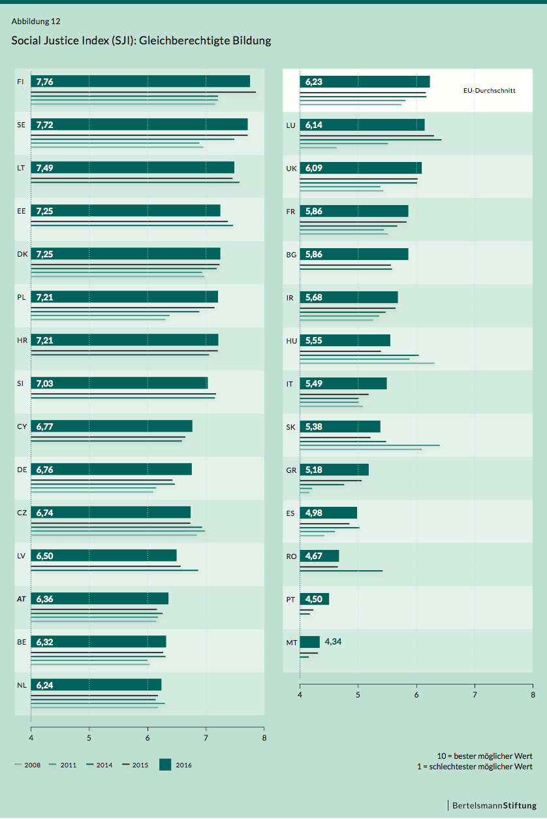
Gleichberechtigte Bildung
Sozialer Gerechtigkeitsindex

Slide 11
Gleichberechtigte Bildung
Soziale Gerechtigkeit:
befriedigend
Deutliche Verbesserung 2015 (Rang 16) -> 2016 (Rang 13)
Reduktion der Schulabbrecherquote (2008: 10,2 % -> 2016: 7,3%)
Positive Maßnahmen im Ausbau von frühkindlicher Bildung und Vorschulbildung
Laut Experteneinschätzung gute erste Bemühungen, Flüchtlinge ins Bildungssystem zu integrieren
+
Reformleistung:
sehr gut
Indikator für Unabhängigkeit des Lernerfolgs vom sozioökonomischen Hintergrund: EU-Rang 23 (schlechter: CZ, HU, FR, BG, SK)
Gesamtnote:
gut
–

Slide 12
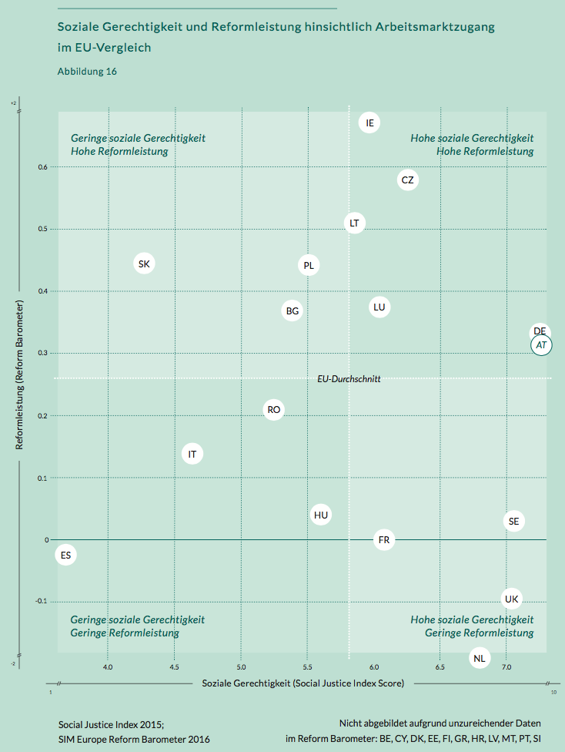
Arbeitsmarktzugang
Österreich: unter den Besten
Soziale Gerechtigkeit stark überdurchschnittlich
Reformleistung durchschnittlich

Slide 13
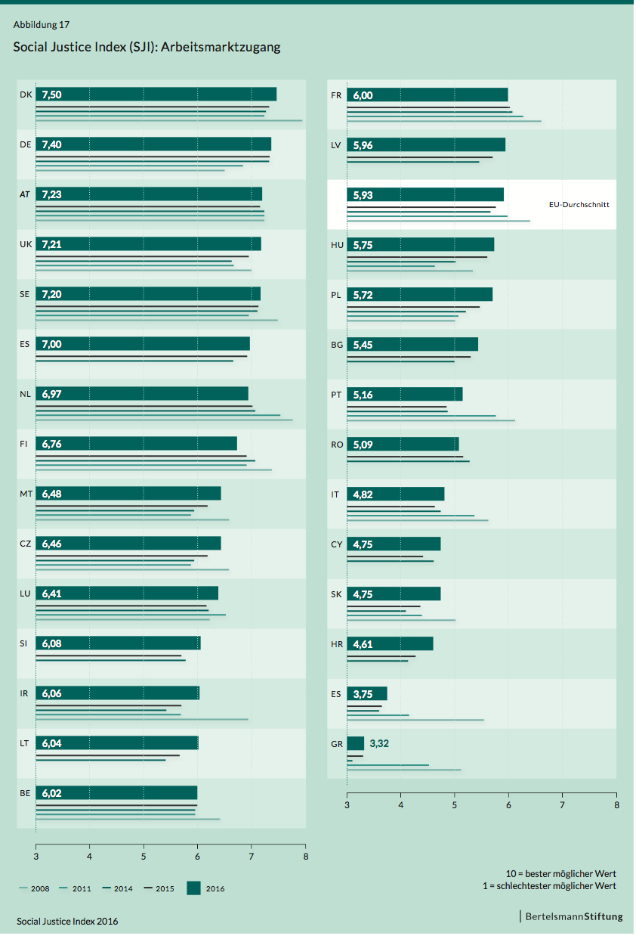
Arbeitsmarktzugang
Sozialer Gerechtigkeitsindex

Slide 14
Arbeitsmarktzugang
Soziale Gerechtigkeit:
sehr gut
Geringster Anteil an unfreiwillig befristeter Beschäftigung
Zweitgeringste Jugendarbeitslosigkeit (10,6%; nach DE)
Drittgeringste Langzeitarbeitslosigkeit (1,69%; nach SE, UK)
Im Gegensatz zu EU anhaltender Beschäftigungszuwachs sogar in Krisenjahren 2008-2013
+
Reformleistung:
gut bis befriedigend
Geringe Beschäftigungsquote unter älteren Arbeitnehmer/innen (46,3%, EU-Rang 19)
Geringe Beschäftigungsquote unter Ausländern im Vergleich zur Gesamtbevölkerung (89%, Rang 21)
–
Gesamtnote:
gut

Slide 15
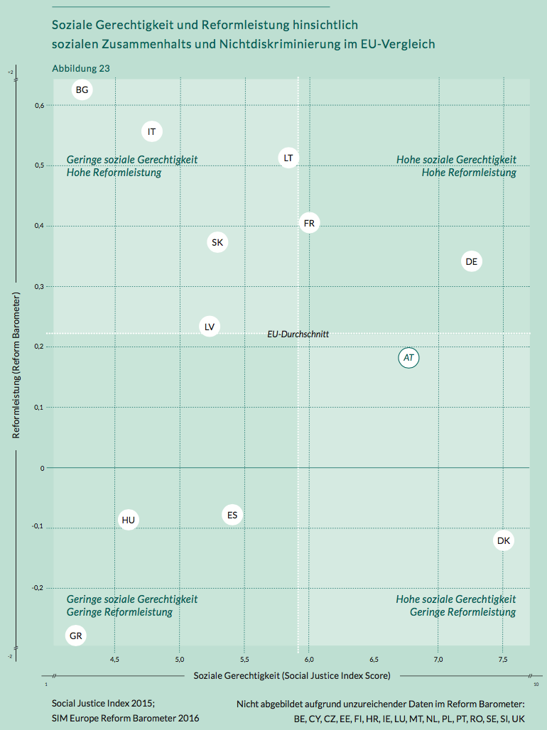
Sozialer Zusammenhalt und Nichtdiskriminierung
Österreich: gut, aber zuletzt überfordert
Soziale Gerechtigkeit überdurchschnittlich
Reformleistung leicht unterdurchschnittlich

Slide 16
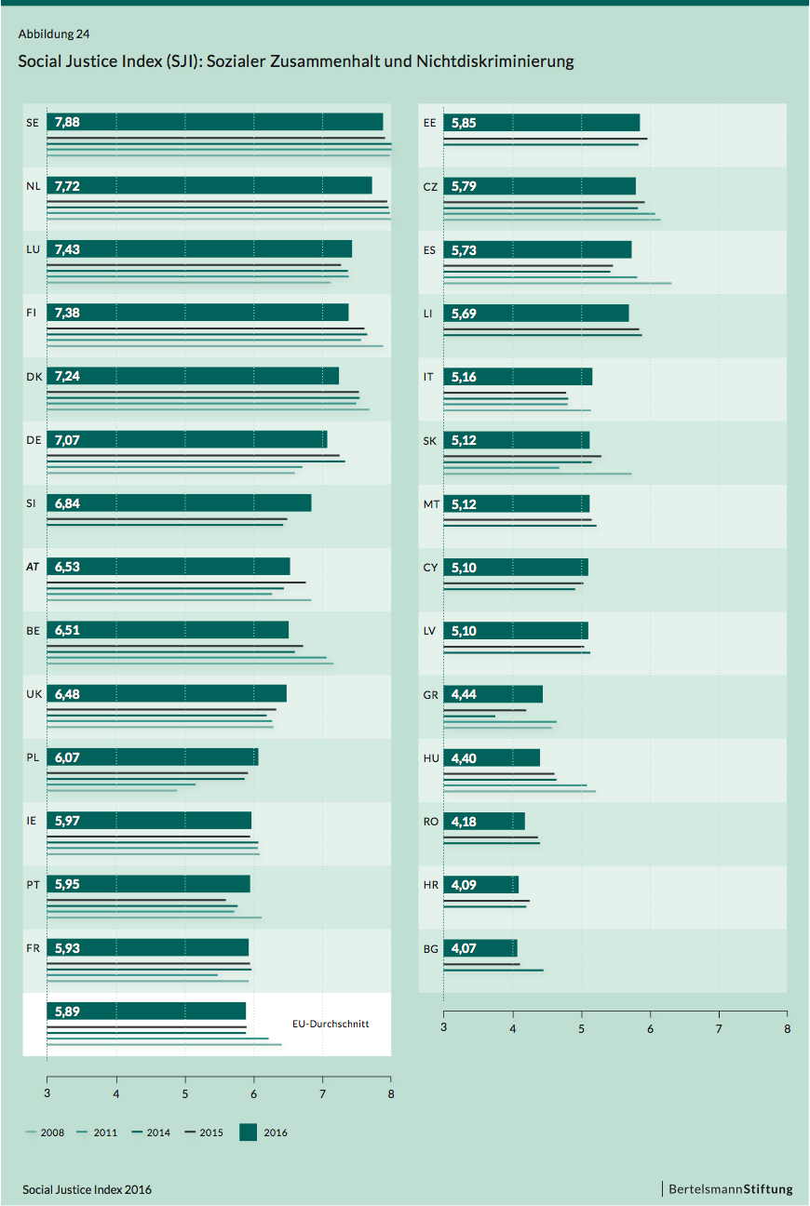
Sozialer Zusammenhalt und Nichtdiskriminierung
Sozialer Gerechtigkeitsindex

Slide 17
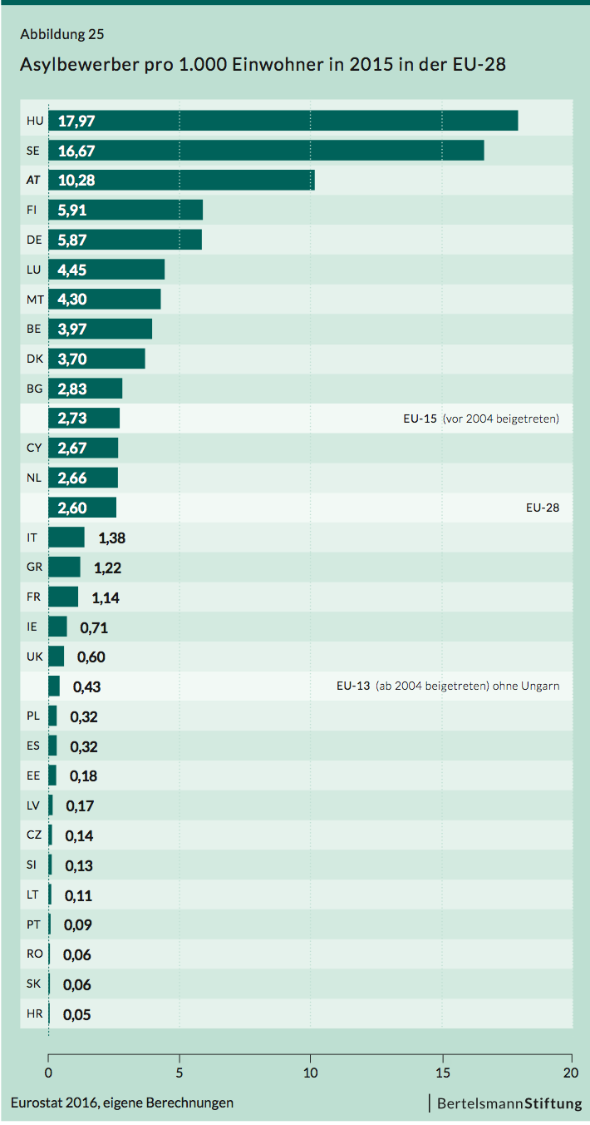
Sozialer Zusammenhalt und Nichtdiskriminierung
Asylwerber pro 1.000 Einwohner

Slide 18
Sozialer Zusammenhalt und Nichtdiskriminierung
Soziale Gerechtigkeit:
gut
+
Qualifikations- und Jugendgarantie: Reduktion der ohnehin vergleichsweise geringen NEET-Zahlen (9,8%; Rang 6)
Reformleistung:
genügend
„Flip-Flop-Integrationspolitik“ – 2 x „180-Grad-Wende“: (Paul Colliers „herzlose Hirne“ – „kopflose Herzen“ – „herzlose Hirne“)
langjährige Ignoranz & Versäumnisse
-> Willkommenskultur
-> staatlicher Integrationsbehinderung
Nachholbedarf bei Geschlechtergerechtigkeit und Anti-Diskriminierung
–
Gesamtnote:
befriedigend

Slide 19
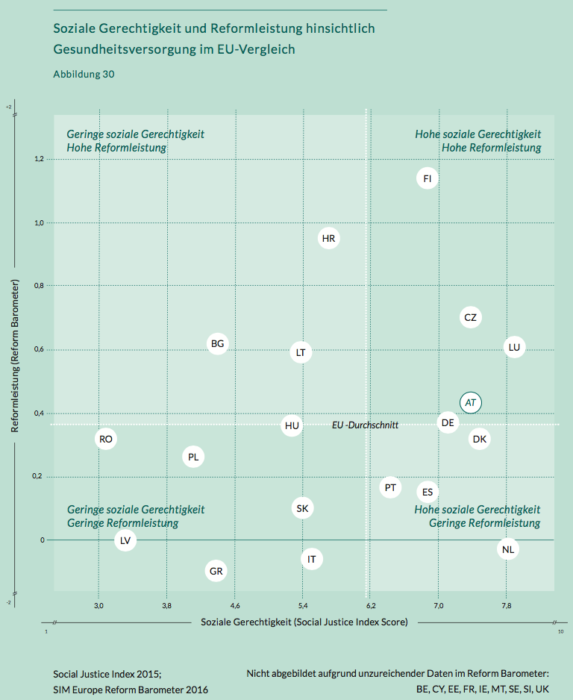
Gesundheit
Österreich: gut, aber nicht immer ambitioniert
Soziale Gerechtigkeit überdurchschnittlich
Reformleistung durchschnittlich

Slide 20
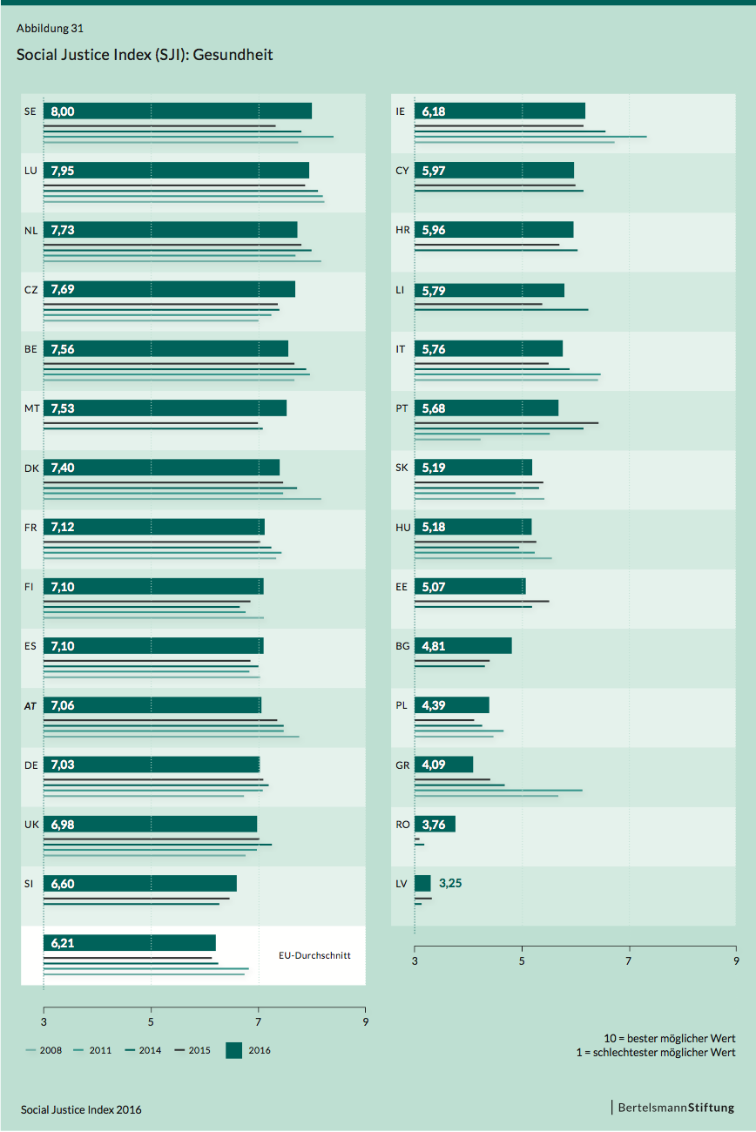
Gesundheit
Sozialer Gerechtigkeitsindex

Slide 21
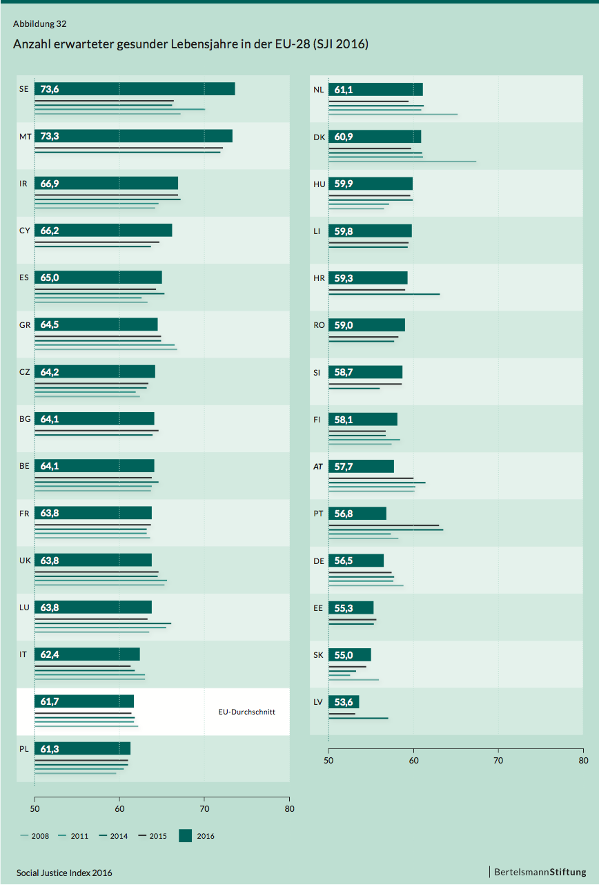
Gesundheit
Gesunde Lebensjahre

Slide 22
Gesundheit
Soziale Gerechtigkeit:
gut (bis evtl. sehr gut)
Berichteter ungedeckter Bedarf an medizinischer Versorgung international vorbildlich (0,1%)
Trotz geringen Bedarfs nach Experteneinschätzung weitere Verbesserung der medizinischen Versorgung erwartet
+
Reformleistung:
noch gut
Abfall in der SJI-Expertenbewertung für Gesundheitspolitik: 2008: 9 Punkte -> 2016: 7 Punkte
Laut Eurostat dramatische Abnahme der erwarteten gesunden Lebensjahre (2014: 61,4 -> 2016: 57,7), damit 15,9 Jahre hinter Spitzenreiter Schweden -> aufklärungsbedürftig, da extrem unplausibel und im Widerspruch zu STATA-Daten
–
Gesamtnote:
gut

Slide 23
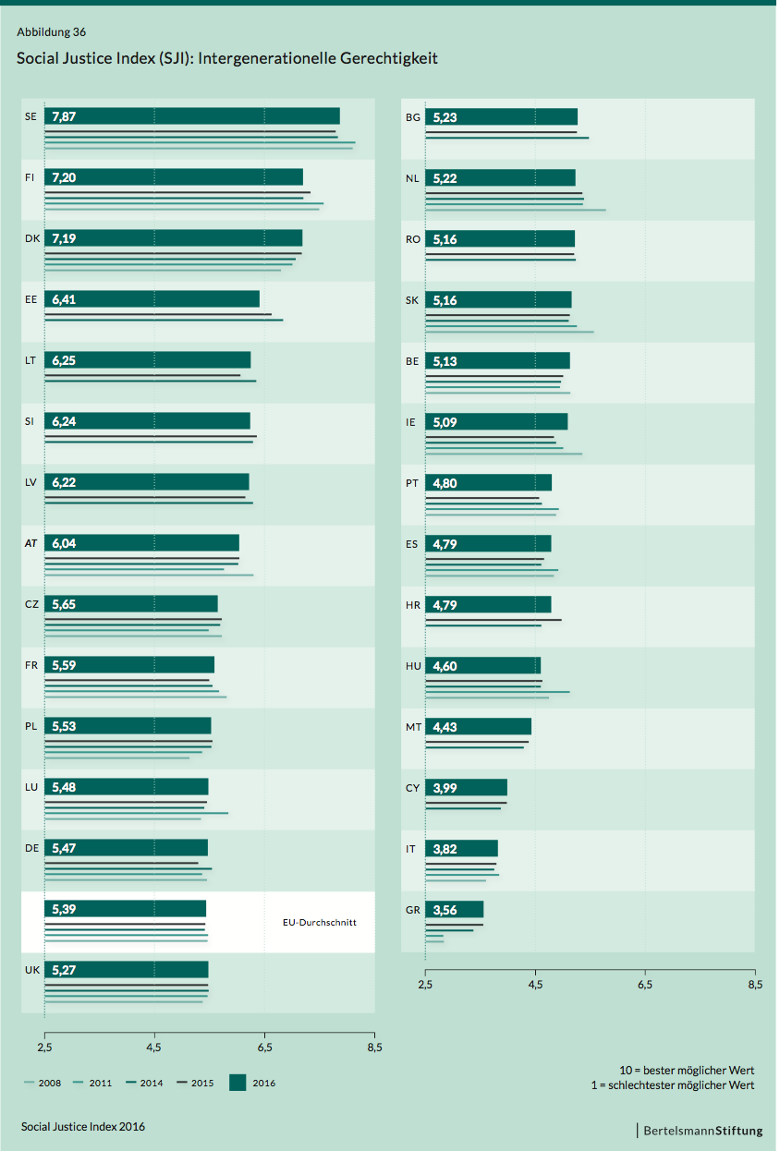
Intergenerationelle Gerechtigkeit
Sozialer Gerechtigkeitsindex

Slide 24
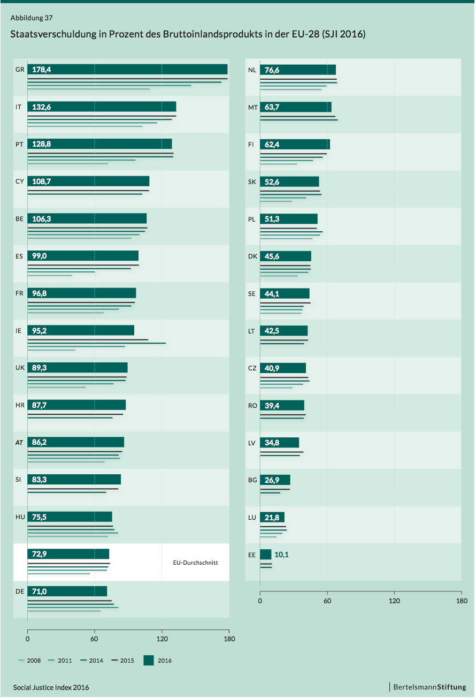
Intergenerationelle Gerechtigkeit
Staatsverschuldung

Slide 25
Intergenerationelle Gerechtigkeit
Soziale Gerechtigkeit:
gut
Verwendung erneuerbarer Energie (33,1%; Rang 4 hinter SE, FI, LV)
Vergleichsweise hohe Ausgaben für Forschung und Entwicklung (2,99% des BIP, Rang 4 hinter FI, SE, DK)
Überdurchschnittlich hohe Reformleistungen für Kinder und Jugendliche
+
Reformleistung:
(nicht bewertet) Staatsverschuldung und Generationenvertrag nicht genügend
Keine Konsolidierung der Staatsschulden im Aufschwung (86,2% des BIP, Rang 18)
Dringend reformbedürftiges Pensionssystem
–
Gesamtnote:
gut bis gerade noch genügend

Slide 26
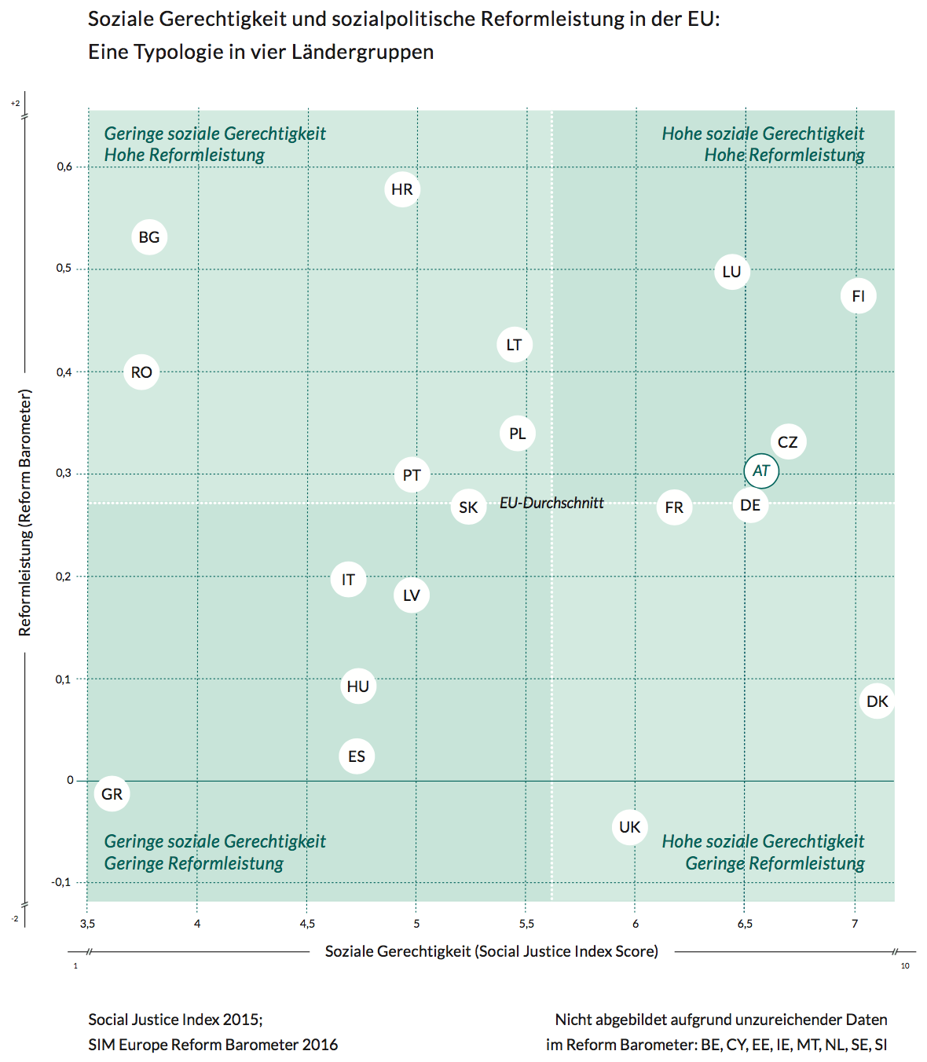
Soziale Inklusion insgesamt
Österreich: zwischen gut und besser
Soziale Gerechtigkeit überdurchschnittlich
Reformleistung durchschnittlich

Slide 27
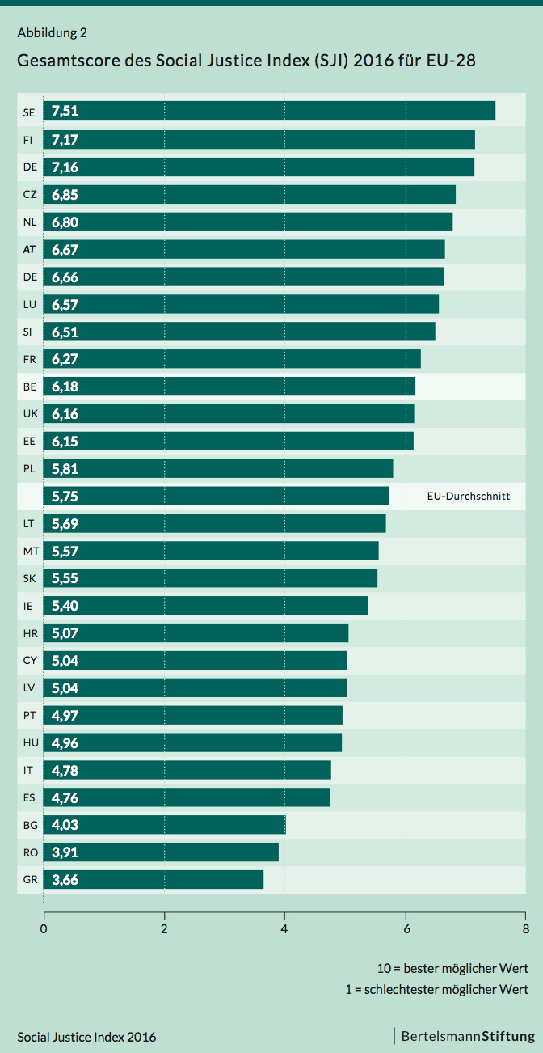
Soziale Inklusion insgesamt
Sozialer Gerechtigkeitsindex

Slide 28
Soziale Inklusion insgesamt
Soziale Gerechtigkeit:
gut
Gute Bemühungen, Schwächen im Bildungsbereich auszugleichen
Hervorragende Arbeitsmarktbedingungen
Gelungene Reduktion von NEET-Zahlen und absoluter Armut
Hervorragende Abdeckung des medizinischen Bedarfs
Hoher Anteil erneuerbarer Energie; hohe F&E-Ausgaben
+
Reformleistung:
befriedigend
Bildungserfolg stark vom sozioökonomischen Hintergrund abhängig
Schwierige Arbeitsmarktchancen für Ältere und Ausländer/innen
Probleme mit „gesunden Lebensjahren“ (?)
Defizite in der Integrations- und Anti-Diskriminierungspolitik
Gesamtnote:
gut
–

Slide 29
Vielen Dank für Ihre Aufmerksamkeit!
Fragen?
Kontakt
Prof. Dr. Bernd Marin marin@europeanbureau.net
Dr. Jan Arpe arpe@europeanbureau.net
Prof. Dr. Christian Keuschnigg christian.keuschnigg@unisg.ch
www.europeanbureau.net

